Slide 1
Accueil _ Fondements de la cybersécurité
420-3U4-EM Introduction à la cybersécurité
Rencontre #01

Slide 2
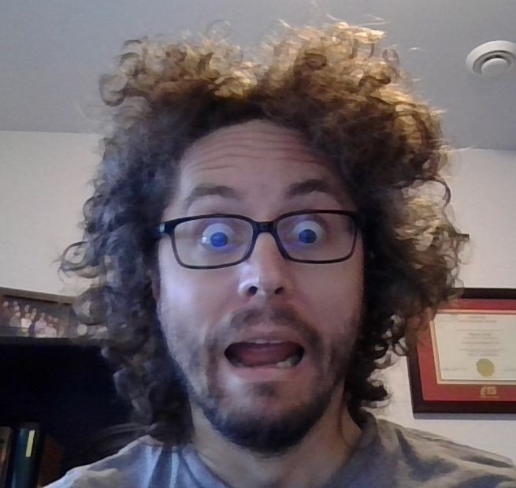
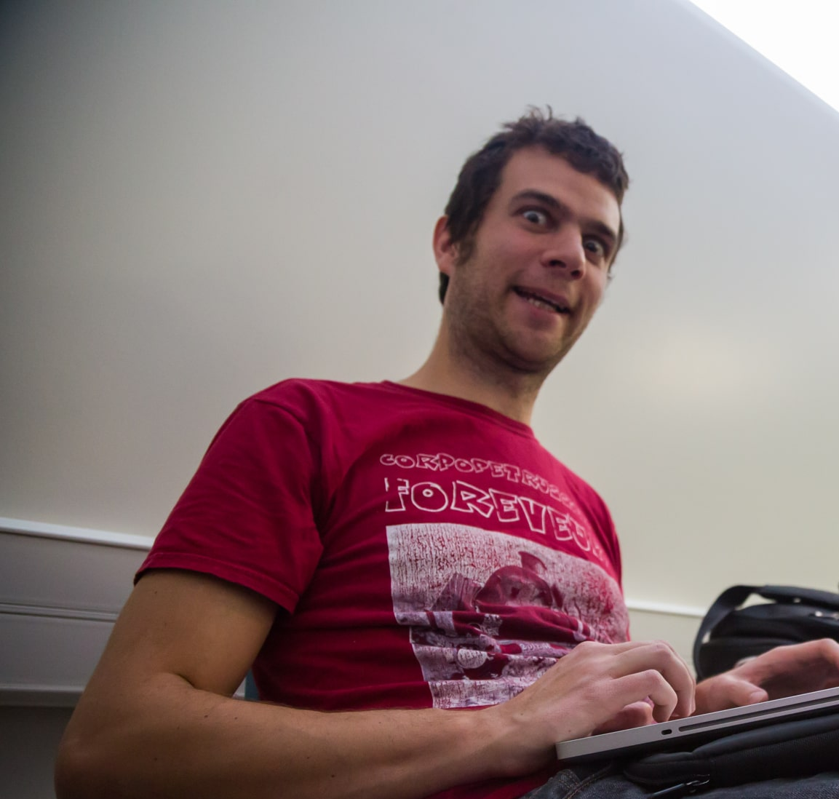
Vos professeurs
Vincent Carrier
Joris Deguet

Slide 3
Pourquoi un cours de cybersécurité?

Slide 4
Qu’est-ce que la sécurité?
La sécurité est une situation dans laquelle quelque chose n’est exposée à aucun danger et à aucun risque […] de vol, de détérioration. (Larousse)
C’est en quelque sorte l’absence ou la limitation des risques dans un domaine précis.
On cherche à se prémunir contre diverses menaces à notre sécurité, tant naturelles qu’humaines.
Notes:
Exemples:
Un cadenas ou une serrure sur une porte
Un système d’alarme
Un détecteur de fumée
Une caméra de surveillance

Slide 5
Qu’est-ce que la cybersécurité?
C’est la protection des informations, des systèmes et des services contre des menaces telles que:
Désastres naturels
Erreurs
Fraude
Etc.
L’objectif est de réduire la probabilité et l’impact de ces incidents au minimum.
Notes:
Discussion en classe. Relever certains exemples:
Accès à mon compte bancaire pour transférer de l’argent
Accès à mon compte Amazon pour faire un achat en mon nom
Vol de mes renseignements personnels pour demander un prêt
Accéder au solutionnaire de l’examen
Modifier votre note sur Léa
Usurpation de l’identité de l’API pour justifier une absence par courriel
Interception de communication entre deux personnes pour espionner
Émulation du signal de démarrage d’une clé de voiture (pour la voler)
Faire chanter quelqu’un en lui exigeant une rançon sous la menace d’une conséquence (destruction des données, partage d’information compromettante, etc.)
Perte de mes photos de voyage en raison d’une catastrophe naturelle

Slide 6
Déroulement du cours
Le cours est séparé en 3 parties:
Fondements de la cybersécurité et analyse du risque
Sécurité d’un réseau et d’un poste de travail
Sécurité d’une application et de ses données
On veut susciter des discussions de groupe. On veut des cours dynamiques. Soyez participatifs!
Tout est sur le site Web du cours:
https://info.cegepmontpetit.ca/3U4-cybersec/
Notes:
3 parties, chacune avec TP, examen formatif et examen sommatif

Slide 7
Présentation du plan de cours…

Slide 8

ATTENTION!
Dans ce cours, vous apprendrez des techniques de hacking qui, en dehors du cadre de ce cours, peuvent être interdites ou illégales. Vous devez vous conformer aux lois et réglementations en vigueur et ne pas utiliser ces compétences à des fins malveillantes.
Soyez responsables et utilisez vos connaissances de manière éthique et légale. La cybersécurité est un domaine passionnant, mais il est essentiel de respecter les droits et la vie privée des autres.

Slide 9
Risques, menaces et vulnérabilités
Les menaces (threats) sont des événements pouvant causer un dommage ou un préjudice.
Les vulnérabilités sont des faiblesses d’un système.
Un risque est la probabilité ou le potentiel de dommage ou de préjudice si une menace parvient à exploiter une vulnérabilité.
Notes:
Menaces
Attaquants internes
Attaquants externes
Catastrophe naturelle
Événement extérieur, terrorisme, guerre
Vulnérabilités
Techniques (bugs, faiblesse de conception)
Humaines (naïveté des personnes, phishing, ingénierie sociale)

Slide 10
Exemples de cybermenaces
Le vol de mes données confidentielles
Mon ordinateur est contrôlé par un hacker
Le service est dégradé, je n’ai plus accès à rien
Un service que je crois légitime est faux
Toutes mes données sont effacées
Notes:
Vol de données → demander un prêt bancaire en votre nom?
Ordi contrôlé → regarder par votre caméra / micro?
Service dégradé →
Service faux → pour capturer le mot de passe?
Données effacées → Ou chiffrée, ransomware?

Slide 11
Comment se protéger?
Mot de passe?
Antivirus?
Pare-feu?
VPN?
Chiffrement (encryption)?
Et si c’est notre application, peut-on la rendre sécuritaire?

Slide 12
Activité: hachage de mot de passe
Les mots de passe ne sont pas stockés en texte clair dans les bases de données. Ils sont chiffrés avec un algorithme de hachage.
Cela permet de convertir une chaîne en quelque chose d’illisible.
Il existe plusieurs algorithmes de hachage. Un des plus répandus est MD5.
Essayez de créer des hash en suivant les instructions sur le site du cours:
https://info.cegepmontpetit.ca/3U4-cybersec/cours/r01
Notes:
Durée de l’activité: 5 minutes

Slide 13
Retour sur l’activité de hachage…
Est-ce que tous les hash ont la même longueur?
Y a-t-il un nombre de hash limité?
Est-ce que le nombre de mot de passe est limité?
Quelles sont les chances que deux mots de passe aient le même hash?
Comment retrouver le mot de passe à partir du hash?
Notes:
Collision MD5: environ une chance sur 340 sextillions

Slide 14
Activité: craquage de mot de passe
On a discuté qu’une fonction de hachage est irréversible.
Il existe toutefois des outils qui permettent de « convertir » un hash en texte. Comment ça marche?
Essayez de craquer des hash en suivant les instructions sur le site du cours:
https://info.cegepmontpetit.ca/3U4-cybersec/cours/r01
Notes:
Durée: 5 minutes

Slide 15
Retour sur l’activité de craquage…
Selon vous, comment fonctionne le site CrackStation?
Est-ce que tous vos mots de passe hashés ont été craqués avec succès?
Si non, pourquoi certains ont résisté à l’attaque?
Qu’est-ce qui vous semble important pour qu’un mot de passe soit sécuritaire?

Slide 16
Activité: salage de mot de passe
On peut réduire le risque qu’un hash soit craqué en lui introduisant un sel (salt).
Essayez de saler vos hash et de les craquer en suivant les instructions sur le site du cours:
https://info.cegepmontpetit.ca/3U4-cybersec/cours/r01
Mot de passe
d41e98d1eaf…
Sel
Mot de passe
7f1bb6b9d93…

Slide 17
Retour sur l’activité de salage
Un mot de passe salé est-il toujours plus sécuritaire?
Pourquoi le site CrackStation a plus de difficulté à craquer les mots de passe salés?

Slide 18
Présentation du TP1
En équipes de 2, choisissez un événement réel ou fictif en lien avec la cybersécurité. Validez-le avec le prof.
Vous devez analyser cet événement à l’aide des notions qui seront vues dans les prochaines semaines.
Un rapport en format markdown est à remettre sur GitHub et une présentation orale aura lieu à la rencontre #8.
Voir le site du cours, section TP, pour l’énoncé.

Slide 19
À faire pour le prochain cours…
Formez vos équipes
Pensez à un sujet de TP
Au prochain cours…
On explore davantage les mots de passe et les méthodes d’authentification.
On continue le travail sur le TP en équipes.

